Slide 1


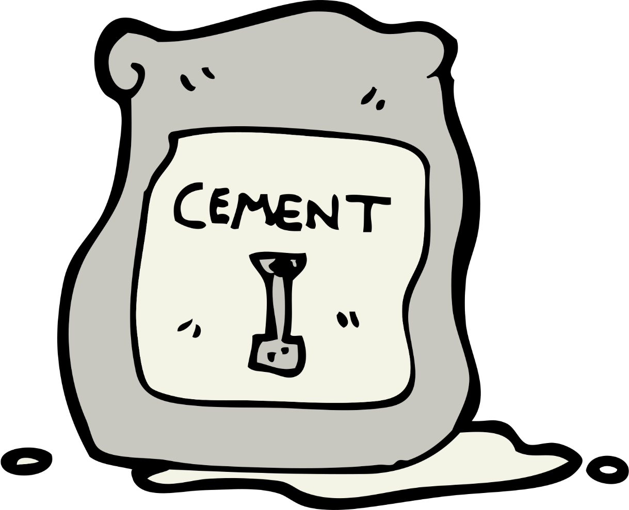
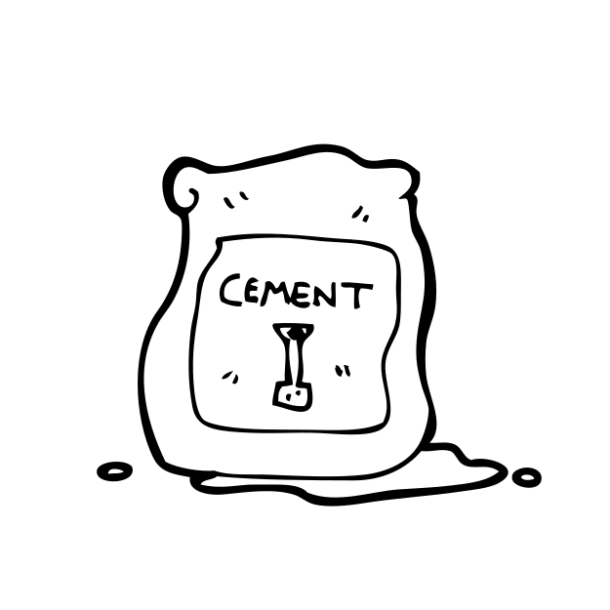
Khoa học
Xi măng

Slide 2




THU PHỤC

Slide 3







Hãy thu phục các

Slide 4





Gạch, ngói được làm từ:
Âm thanh
khi chọn Đúng
Đất sét nung ở
nhiệt độ cao
Sắt
Âm thanh
khi chọn Sai
Đá vôi
Nhôm

Slide 5
Gạch, ngói có tính chất:
Âm thanh
khi chọn Đúng
Dẻo
Dễ vỡ
Âm thanh
khi chọn Sai
Mềm
Khó vỡ

Slide 6
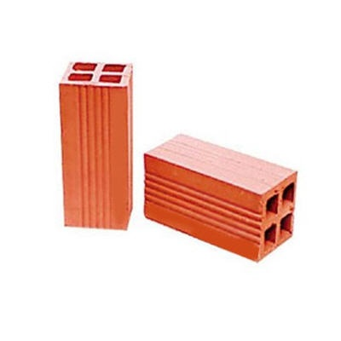
Đây là gạch dùng để:
Âm thanh
khi chọn Đúng
Ốp tường
Lát sân
Âm thanh
khi chọn Sai
Xây tường
Lát vỉa hè

Slide 7

CHÚC MỪNG
CHIẾN THẮNG !

Slide 8


MỤC TIÊU
Nhận biết một số tính chất của
xi măng.
1
Nêu được một số cách bảo quản xi măng.
2
3
Quan sát, nhận biết xi măng.

Slide 9
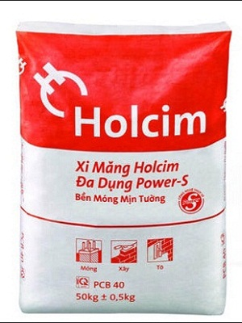
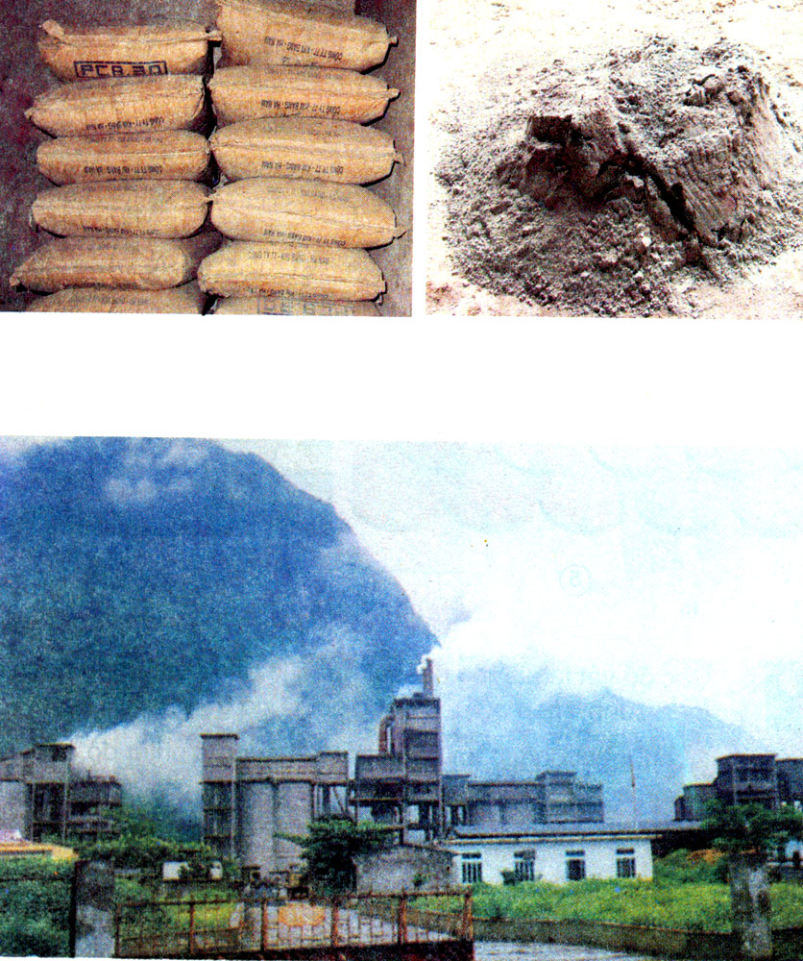

Quan sát ảnh và cho biết đây là gì?
Xi măng đã đóng bao
Xi măng chưa đóng bao
Xi măng (từ tiếng Pháp: ciment) là chất kết dính

Slide 10


Xi măng được làm từ
những nguyên liệu nào?

Slide 11
Chèn video số 1

Slide 12
Nguyên liệu chính dùng để sản xuất xi măng là đá vôi và đất sét, ngoài ra người ta còn dùng quặng sắt và bôxít để làm nguyên liệu điều chỉnh.

Slide 13
Ở nước ta có rất nhiều núi đá vôi. Những khu vực gần
núi đá vôi thường được xây dựng nhà máy xi măng.
Chính vì thế mà ngành công nghiệp sản xuất xi măng
đã rất phát triển với nhiều nhà máy.
Hãy kể tên một số nhà máy
xi măng ở nước ta mà em biết.

Slide 14
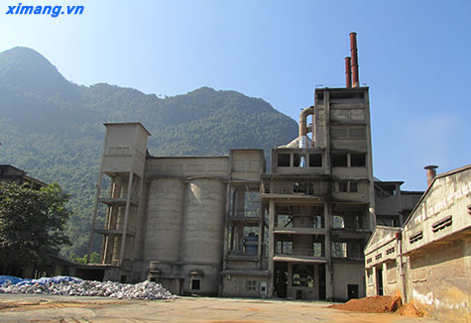
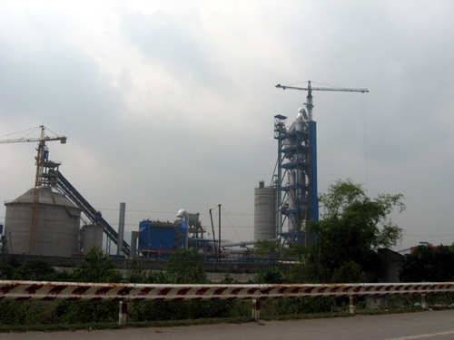
Nhà máy xi măng Hà Giang
– tỉnh Hà Giang
Nhà máy xi măng Sài Sơn
– Thành phố Hà Nội

Slide 15
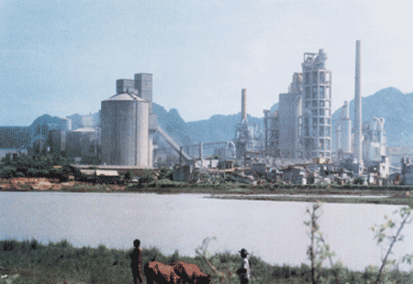
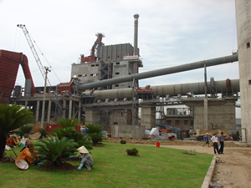
Nhà máy xi măng Hoàng Thạch
– tỉnh Hải Dương
Nhà máy xi măng Hải Phòng
– Thành phố Hải Phòng

Slide 16
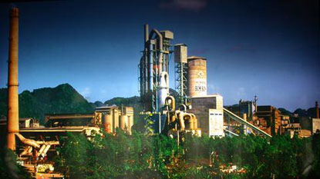
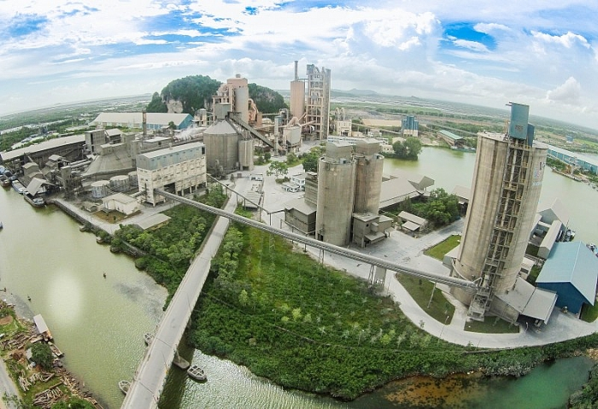
Nhà máy xi măng Bỉm Sơn
– tỉnh Thanh Hóa
Nhà máy xi măng Hà Tiên
– tỉnh Kiên Giang

Slide 17
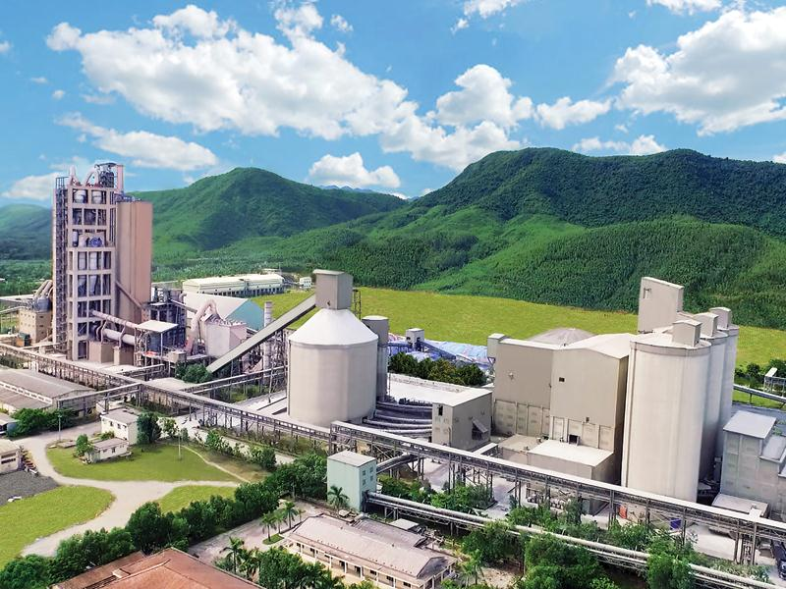
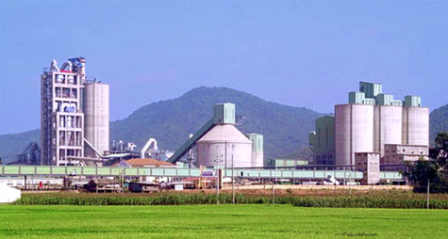
Nhà máy xi măng Sông Gianh được xây dựng tại xã Tiến Hóa, huyện
Tuyên Hóa, tỉnh Quảng Bình. Nhà máy có công suất 1,4 triệu tấn/năm
với tổng mức đầu tư hơn 3.200 tỷ đồng có dây chuyền thiết bị công nghệ
hiện đại nhất thế giới.

Slide 18
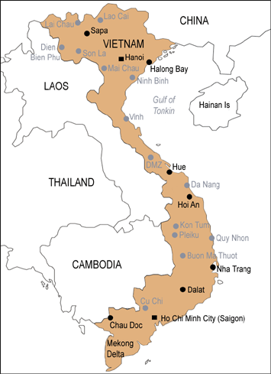
Nhà máy xi măng Hoàng Thạch - tỉnh Hải Dương
Nhà máy xi măng Hà Giang - tỉnh Hà Giang
Nhà máy xi măng Bút Sơn- tỉnh Hà Nam
Nhà máy xi măng Hải Phòng – TP Hải Phòng
Nhà máy xi măng Hoàng Mai - tỉnh Nghệ An
Nhà máy xi măng Bỉm Sơn, Nghi Sơn- tỉnh Thanh Hóa
QBinh
Nhà máy xi măng Sài Sơn- TP Hà Nội
Nhà máy xi măng Sông Gianh - tỉnh Quảng Bình
Nhà máy xi măng Thăng Long- TP Hồ Chí Minh
Nhà máy xi măng Hà Tiên - tỉnh Kiên Giang

Slide 19
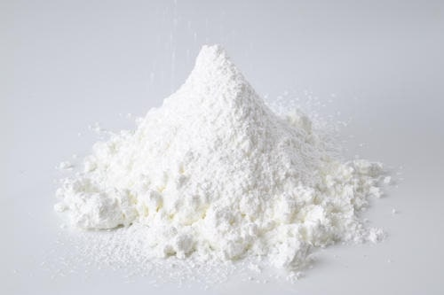
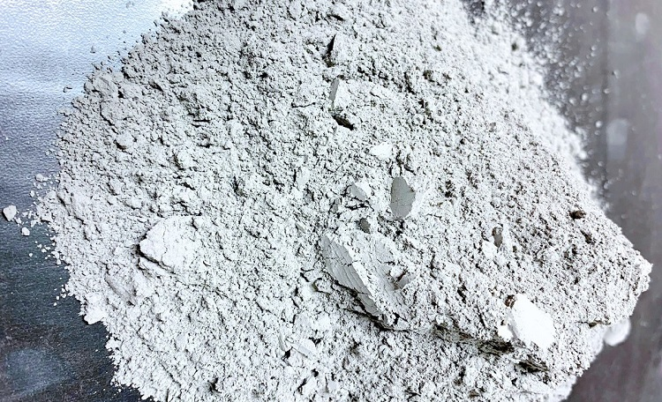
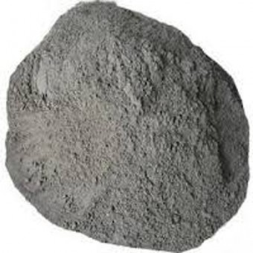
Xi măng có dạng bột mịn,màu xám xanh
(hoặc nâu đất, trắng).
Xi măng có dạng gì? Màu sắc như thế nào?

Slide 20
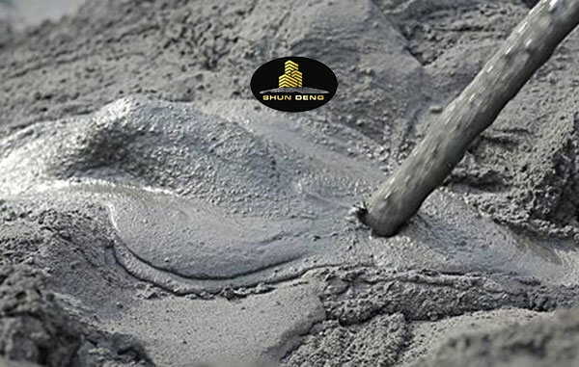
Khi trộn với nước, xi măng thay đổi như thế nào?
Xi măng không tan mà trở nên rất dẻo và rất
chóng bị khô.

Slide 21
Xi măng có dạng bột mịn, màu xám xanh (hoặc nâu đất, trắng).
Khi trộn với một ít nước, xi măng không tan mà trở nên rất dẻo, và rất chóng bị khô, kết thành tảng, cứng như đá.

Slide 22
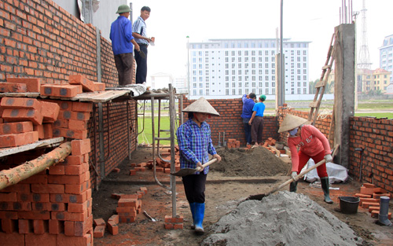
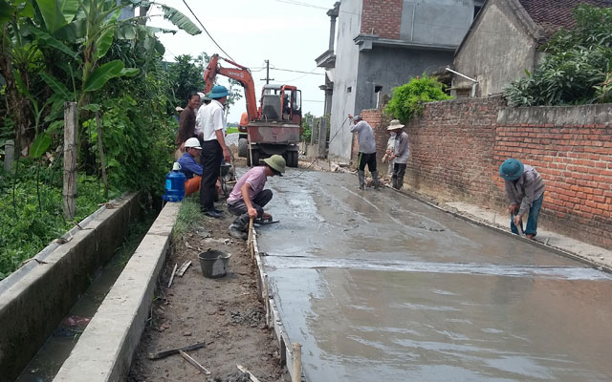
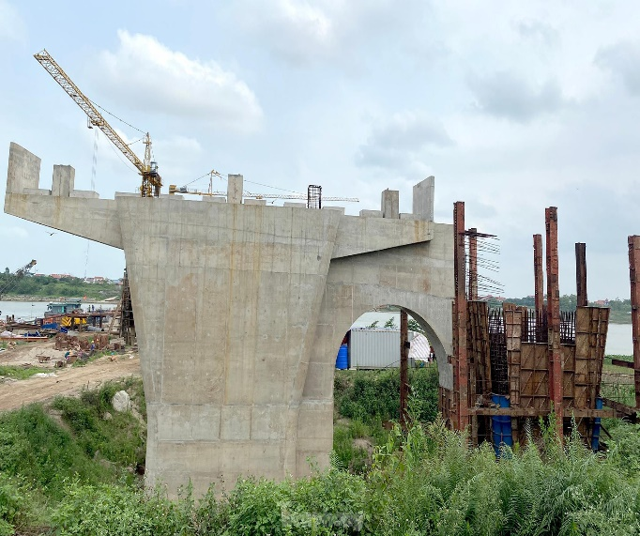

Xây nhà, trường học,…
Làm đường
Làm cầu
Xi măng được dùng để làm gì?
……

Slide 23
Trộn đều với nhau
Nguyên liệu
Xi măng
+
Cát
+
Nước
Khi mới trộn thì dẻo
Vữa xi măng do vật liệu nào tạo thành?
Em hãy nêu tính chất và công dụng của vữa xi măng.
Vữa xi măng
Dễ gắn kết gạch, nhanh khô
Tính chất
Khi khô trở nên cứng, không bị rạn nứt
Không thấm nước
Xây nhà
Công dụng
Trát tường
Trát bể chứa...

Slide 24
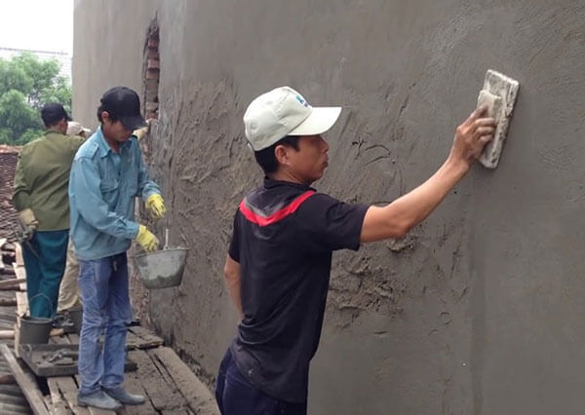
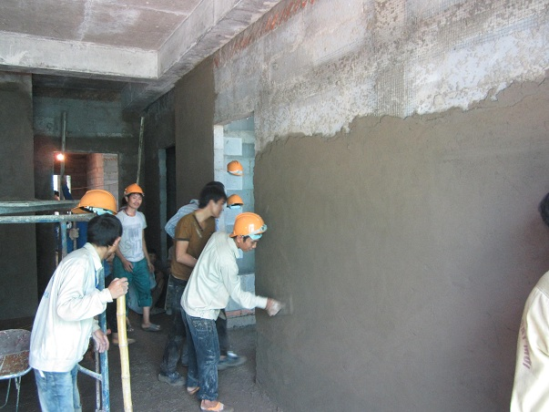
Vì sao vữa xi măng phải dùng ngay sau khi trộn
mà không được để lâu?
Vì khi khô vữa xi măng trở nên rất cứng, không thể sử
dụng được. Ngay cả những dụng cụ khi làm với
vữa xi măng cũng phải rửa ngay.

Slide 25
Bê tông (gốc từ béton trong tiếng Pháp) là một loại đá nhân tạo.
Trộn đều với nhau
Vật liệu
Đá, sỏi
+
Xi măng
+
Cát
+
Nước
Khi khô cứng, không bị rạn nứt
Bê tông do vật liệu nào tạo thành?
Em hãy nêu tính chất và công dụng của bê tông.
Bê tông
Tính chất
Chịu nén
Không thấm nước
Xây nhà
Công dụng
Trát tường
Trát bể chứa...

Slide 26
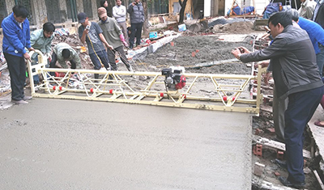
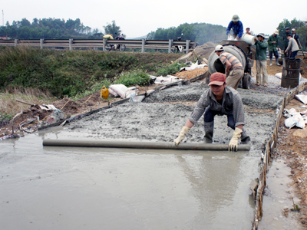

Slide 27

- Xây nhà
cao tầng
- Cứng
- Xi măng
- Chịu nén,
chịu các lực kéo
- Cát
- Đá, sỏi
- Làm câu,
đập chứa nước
- Khi khô cứng,
không bị rạn nứt
Bê tông cốt thép là gì?
Bê tông cốt thép có tính chất và công dụng như thế nào?
- Nước
- Các công trình
thủy điện…
- Khuôn có
cốt thép
- Không
thấm nước
Bê tông cốt thép
Công dụng
Tính chất

Slide 28
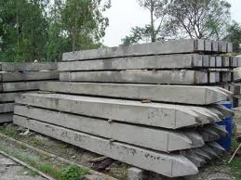
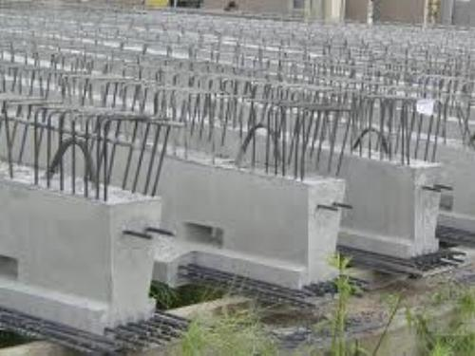
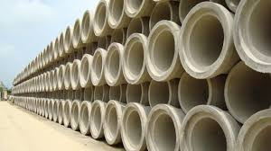
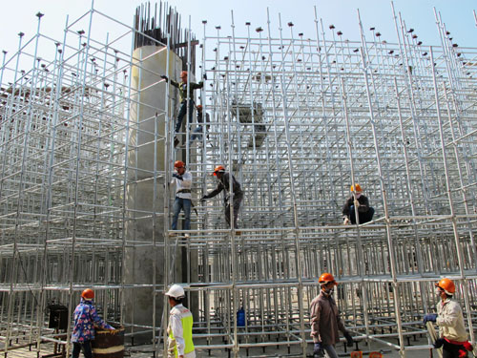
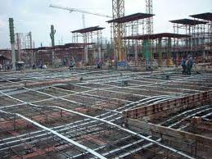
Bê tông cốt thép
Đổ bê tông cốt thép

Slide 29
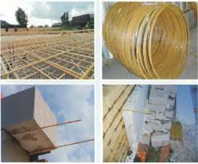
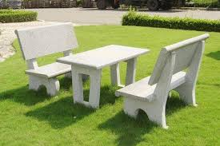
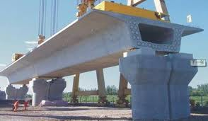
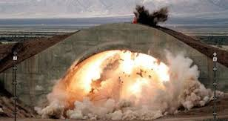
Bê tông cốt sợi thủy tinh
Bê tông cốt thép không thấm nước
Bê tông siêu bền, chịu nhiệt và chấn động
Bê tông cốt sợi thủy tinh dùng làm đường ray tàu điện

Slide 30
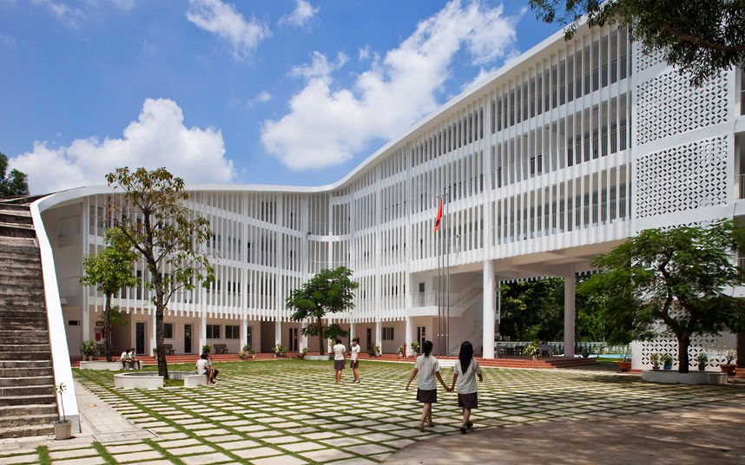
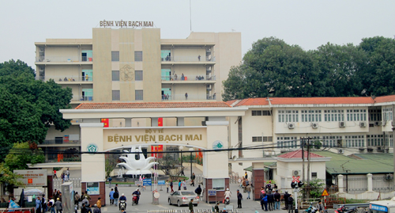
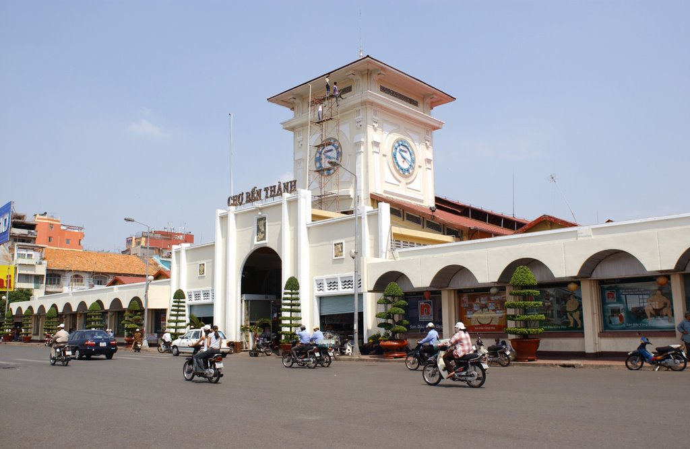
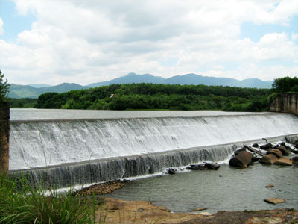
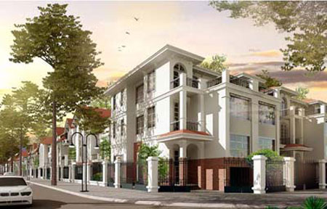
Bệnh viện
Trường học
Chợ
Đập chứa nước
Nhà

Slide 31
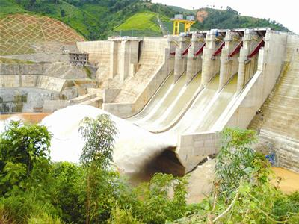
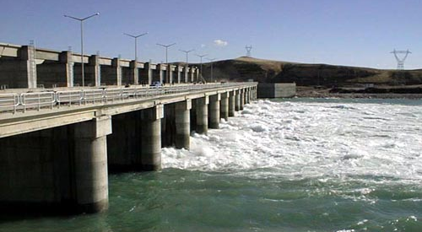
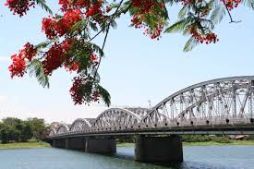
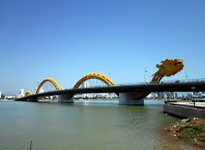
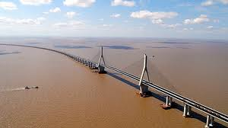

Bê tông
cốt thép

Slide 32
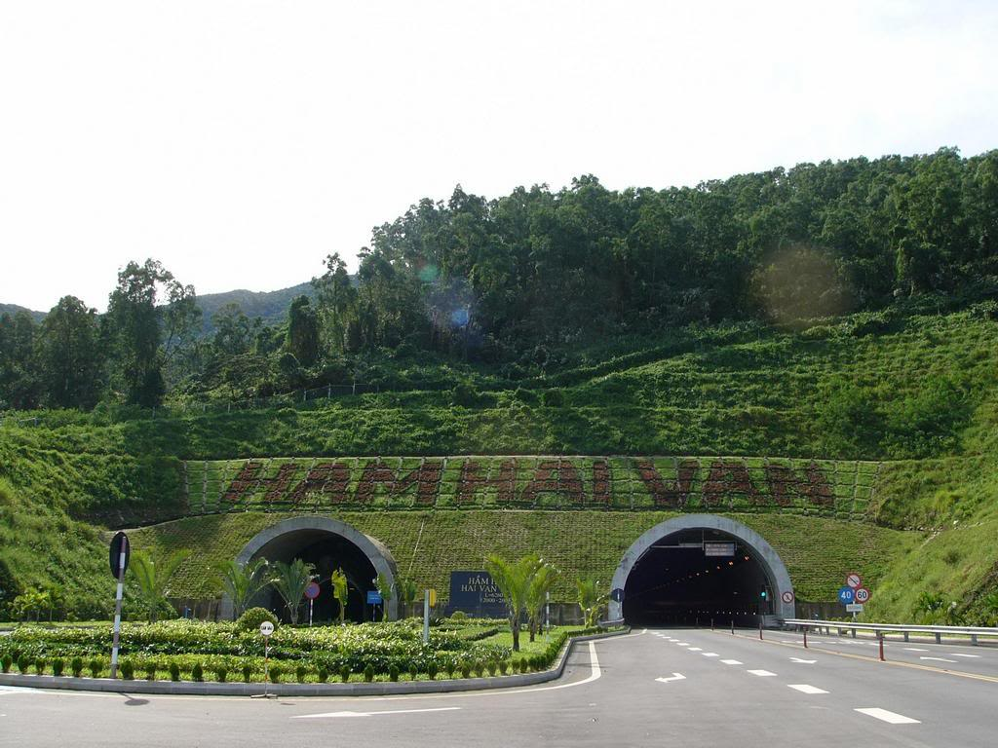
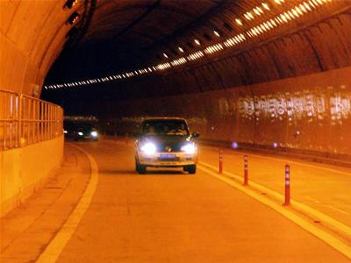
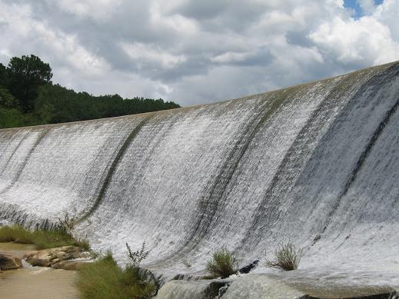
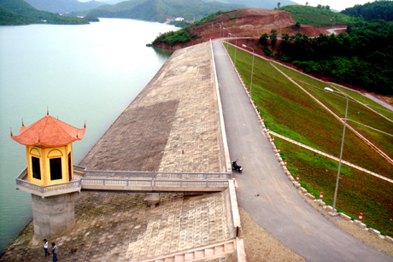

Slide 33
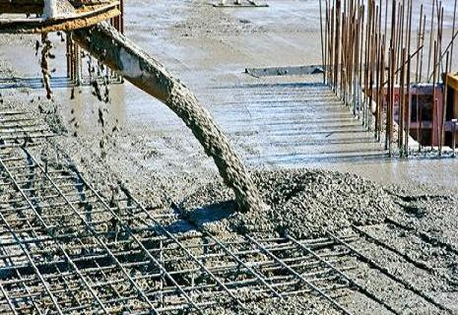
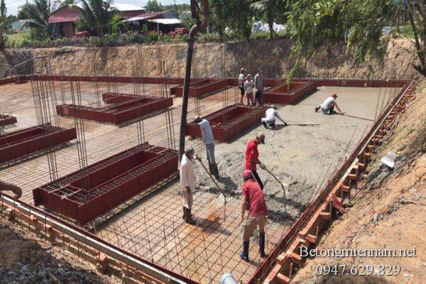
Đổ bê tông cốt thép

Slide 34


Đập chứa nước
Xây dựng công trình
thủy điện

Slide 35
Xi măng được dùng để sản xuất ra vữa xi măng, bê tông và bê tông cốt thép. Các sản phẩm từ xi măng đều được sử dụng trong xây dựng từ những công trình đơn giản đến những công trình phức tạp đòi hỏi sức nén, sức đàn hồi, sức kéo và sức đẩy cao như cầu, đường, nhà cao tầng, các công trình thủy điện,…

Slide 36


Chúng ta cần bảo quản xi măng
như thế nào?

Slide 37
Chúng ta cần phải bảo quản xi măng cẩn thận ở nơi khô ráo, thoáng khí, buộc chặt bao khi dùng dở xi măng vì ximăng ở dạng bột, có thể gây bụi bẩn, xi măng gặp nước hay không khí ẩm sẽ khô, kết tảng cứng như đá và không thể sử dụng được.

Slide 38
GHI NHỚ
- Xi măng được làm từ đất sét, đá vôi và một số chất khác. Xi măng có màu xám xanh (hoặc nâu đất, trắng). Khi trộn với một ít nước, xi măng không tan mà trở nên dẻo và rất chóng khô, kết thành tảng, cứng như đá.
- Xi măng trộn với cát và nước tạo thành vữa xi măng, khi khô trở nên rất cứng, không bị rạn, không thấm nước. Vữa xi măng thường được dùng để trát tường, trát các bể chứa, xây nhà.
- Dùng xi măng, cát, sỏi (hoặc đá) trộn đều với nước, ta được bê tông. Bê tông chịu nén, được dùng để lát đường.
- Dùng xi măng, cát, sỏi (hoặc đá) trộn đều với nước rồi đổ vào các khuôn có cốt thép, ta được bê tông cốt thép dùng để xây nhà cao tầng, cầu, đập nước,…

Slide 39
Dặn dò
1
Xem lại bài hôm nay.
2
Chuẩn bị bài tiếp theo:
Thủy tinh

Slide 40

CHÚC CÁC EM
HỌC TỐT!

Slide 41

Cảm ơn!
Chân thành cảm Quý Thầy Cô đã yêu thích, tin tưởng và ủng hộ!
Mong rằng tài liệu này sẽ giúp Quý Thầy Cô gặt hái được nhiều thành công trong sự nghiệp trồng người.
Để biết thêm nhiều tài nguyên hay các bạn hãy truy cập group fb: Giáo viên Tiểu học lớp 5-EduFive qua đường link:
https://www.facebook.com/groups/439653980716707
EduFive

